Slide 1

Optimización del transporte de materiales en una construcción.
Simulación matemática
Integrantes:
- Israel Santiago Gomez
- Arturo Hesiquio Casarrubias
- Erik Gabriel Vega Cervantes

Slide 2

Objetivos:
General:
Minimizar el costo de transporte en los materiales de una obra en construcción
Específicos:
Identificar los tipos de materiales que se requieren en una obra y sus cantidades estimadas.
Evaluar las opciones de compra disponibles y sus capacidades.
Diseñar un plan eficiente de asignación de compra de materiales que minimice el costo

Slide 3
Función a optimizar:
Minimizar el costo total de transporte (Ct), que se compone de los costos asociados al uso de los equipos de transporte y al tiempo de trabajo de los operadores:
Ct = Costo total del acarreo de materiales en la obra = Numero de recorridos realizados

Slide 4
Limitaciones:
El modelo asume que las demandas de materiales y las capacidades de los equipos son conocidas y constantes.
No se tienen en cuenta factores externos como condiciones climáticas o problemas mecánicos en los equipos, que pueden afectar la programación y el costo real del transporte.
La eficiencia del modelo depende de la precisión de los datos y de la capacidad para prever las necesidades de materiales en las diferentes áreas de la obra.

Slide 5

Parámetros
Cantidad de material transportada de la obra i: Variable de decisión que representa la cantidad de material transportada de la obra.
Capacidad máxima del equipo j: Capacidad máxima de carga de cada equipo de transporte.
Costo de equipos de transporte(renta): Costo asociado al uso de cada equipo de transporte.
Costo de tiempo de operadores: Costo asociado al tiempo de trabajo de los operadores de los equipos.
Límite de tiempo para el área i: Límite de tiempo establecido para el transporte de materiales a cada área de la obra.

Slide 6
Solución: Supongamos que estamos gestionando la programación de acarreo de arena en una obra, para la cual se saben los siguientes datos:

Slide 7
Escala de tiempo de trabajo
Demanda de acarreo de material total (en toneladas) :
Demanda total: 130 toneladas
Capacidad máxima de los equipos de transporte (en toneladas):
- Camión 1: 3 toneladas
- Camión 2: 3.5 toneladas
- Camión 3: 4 toneladas
- Camión 4: 5 toneladas
Tiempo de ruta (Lo que tarda cada camión en hacer un recorrido completo):
Camión 1: 45 min = 0.75 hr
Camión 2: 60 min = 1 hr
Camión 2: 75 min = 1.25 hr
Camión 4: 84 min = 1.4 hr
Costos operativos por hora(MXN) :
Camión 1: 300
Camión 2: 350
- Camión 2: 375
- Camión 4: 420
Tiempo máximo para la realización del trabajo :
- Tiempo máximo: 8-9 horas
Datos:

Slide 8
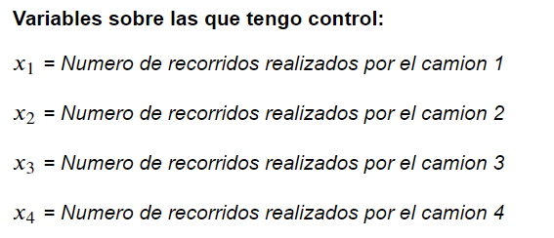
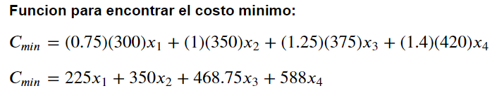
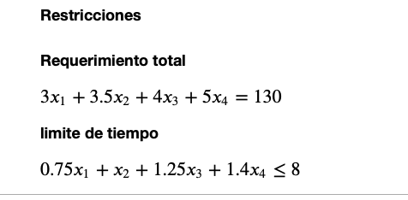
Solución:

Slide 9
Escala de tiempo de trabajo
Resultados:
Cantidad óptima de viajes por camión:
Número de viajes del camión 1: 3
Número de viajes del camión 2: 0
Número de viajes del camión 3: 5
Número de viajes del camión 4: 0
Costo mínimo: 2868.75
Comprobación:
3 viajes del camión 1 son capaces de cargar 29 toneladas
5 viajes del camión 3 son capaces de cargar 20 toneladas
Capacidad total = 29 toneladas
Tiempo total = 8.5 hrs

Slide 10
Conclusión:
El objetivo general de minimizar el costo en el transporte de materiales de construcción en una obra se ha abordado de manera efectiva a través de la optimización en la asignación de transporte.
Mediante la formulación de un problema de optimización lineal y el uso de herramientas como numpy, se diseñó un plan de asignación de transporte que permitió minimizar el costo total de transporte. La asignación óptima de recorridos a los camiones resultó en una distribución eficiente de los materiales, cumpliendo con los requerimientos de tiempo y capacidad.

